Slide 1
3.FOGLALKOZÁS
VISSZATÜKRÖZNI JÉZUST – KAPCSOLATBAN MARADNI
Notes:
3. VISSZATÜKRÖZNI JÉZUST – KAPCSOLATBAN MARADNI
MIELŐTT ELKEZDITEK
Imádságos szívvel olvasd át az egész leckét, legalább kétszer!
Gyűjts össze minden anyagot, amire az üléseken minden szekcióban szükségetek lehet!
Dolgozzatok együtt a csoport egyik tagjával és tervezzétek meg, ki, melyik szekciót fogja vezetni!
SZEMÉLYES FELKÉSZÜLÉS A VEZETÉSRE:
Gondolj egy olyan alkalomra, amikor Jézussal való kapcsolatod jelentős változást hozott életedbe! Talán olyan idők is eszedbe jutnak, amikor nem volt elég szoros a kapcsolatod vele és emiatt valamiben hiányt szenvedtél. mi történt akkor? Milyen változásokat hozott az Istennel való kapcsolat az életedben?
Mindenképpen oszd meg ezt a tapasztalatodat a csoporttal, ha a Szentlélek indíttatását érzed rá! Ha nem, akkor is használd fel hatását a mai összejövetel vezetéséhez!

Slide 2
Üdvözlés és imádság
NOTE:
To change images on this slide, select a picture and delete it. Then click the Insert Picture icon
in the placeholder to insert your own image.
és imádság
Notes:
ÜDVÖZLÉS ÉS IMÁDSÁG
Üdvözöld a csoportot!
Ellenőrizd, hogy mindenki magával hozta-e imanaplóját! Kérdezd meg, átnézte-e valaki az előző lecke igekutató feladatait. Találtak-e valami újat, amit megosztanának a többiekkel? Térjetek vissza az imanaplóba bejegyzett imakérésekre is, és foglaljátok bele az imádságba!
Ugye tudod, hogy minél szorosabb kapcsolatban állsz Istennel, életed annál tisztábban fogja tükrözni Jézus jellemét?
Az elektromos vízforraló is csak akkor tudja elvégezni, amiért készült, ha csatlakoztatták az elektromos hálózathoz. Nem tud vízforralóként működni, ha a kábelen keresztül nem kap áramot. Ahhoz, hogy valóban tükrözni tudjuk Jézus jellemét, folyamatosan kapcsolatban kell állnunk Vele, hogy ereje átjárhassa életünket.

Slide 3
BEMELEGÍTÉS
NOTE:
To change images on this slide, select a picture and delete it. Then click the Insert Picture icon
in the placeholder to insert your own image.
Notes:
BEMELEGÍTÉS
Szükségünk lesz:
Fonal, vagy spárga-gombolyagokra, kb. 12 személyenként egyre. Lehet, hogy egy is elég lesz, ha nem túl nagy létszámú a csoportunk.
Osszuk a lányokat csoportokra! Adjunk minden csoportnak egy gombolyagot!
Kérjük meg a csoportokat, hogy álljanak körbe, és egyikük tartsa kezében a gombolyagot.
Akinél a gombolyag van, tegyen fel egy egyszerű kérdést, például: „Mi a kedvenc desszerted?”, és a fonal végét megfogva dobja tovább valakinek a gombolyagot.
A következő résztvevő is tegyen fel egy általános, egyszerű kérdést, majd a szálat megfogva ő is dobja tovább a gombolyagot!
Minél több kérdés hangzik el, a csoport tagjai annál többet tudnak meg egymásról, a fonalból pedig kialakul egy háló, ami összeköti a csoport tagjait.
Hagyjunk időt a csoport(ok)nak, hogy erős hálót szőjenek fonalukból!
Amikor, már mindenki „össze van kötve”, hagyjuk abba tevékenységet és kérjük meg a lányokat, gondolják át mennyi különböző módon kapcsolódnak egymáshoz. A fonal szálaival, ahogy jobban megismerték egymást, ugyanabba a gyülekezetbe járnak, egy városban laknak, szeretik egymást, stb.

Slide 4
Word Search
IGEKUTATÁS
Notes:
IGEKUTATÁS
Szükségünk lesz:
a bibliai idézeteket felsoroló feladatlapokra (egy példányt majd mindenki eltesz a naplójába).
papírlapokra
tollakra
Osszuk csoportokra a lányokat és adjunk minden csoportnak egyet az öt különböző feladatból, hogy kikereshessék az igéket.
Olyan igeszakaszokat fogunk tanulmányozni, melyek segítenek többet megértenünk Istennel való kapcsolatunkról.
Mondjuk ezt: Minden csoportnak másféle feladatot adok. Olvassátok el az utasításokat és beszéljétek meg az adott igeszakaszt! 7 perc elteltével ismét közösen fogjuk megbeszélni felismeréseinket.
A közös munka során kérjük meg a csoportokat, számoljanak be felismeréseikről!
Írjuk fel a legfontosabbakat egy táblázatba, ahol mindenki láthatja őket és elgondolkodhat rajtuk.
Adjunk minden résztvevőnek egy példányt a feladatlapokból, hogy betehessék imanaplójukba és önállóan is tanulmányozhassák a Bibliát!

Slide 5
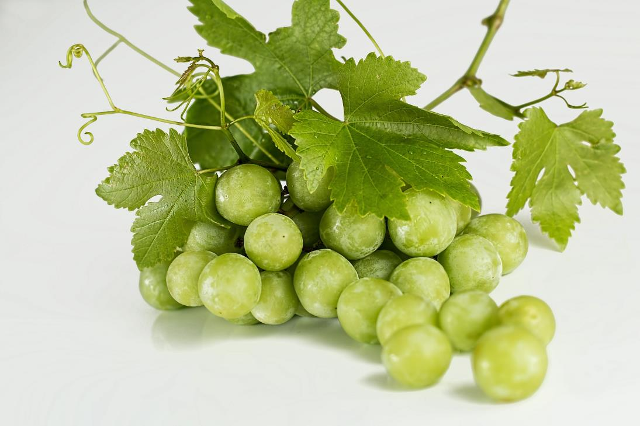
KÜLÖNLEGES IMÁDSÁG
Notes:
KÜLÖNLEGES IMÁDSÁG
Vigyünk magunkkal egy szőlővesszőket ábrázoló képet! Elég nagyot ahhoz, hogy mindenki ráragaszthasson egy szőlőfürtöt. Vágjuk ki előre a fürtöket, hogy itt könnyebben haladhassunk tovább. Mindegyik résztvevő felragaszthat majd egy fürtöt a saját nevével. Kapcsolatban kell maradnunk Jézussal, mint a szőlővesszőknek a szőlőtővel. (Lásd a 3. sz. jegyzetet!)
Mindig legyenek konkrét imakéréseink is, amiket az imanaplóba is be lehet vezetni. Minden összejövetelen vissza fogunk rájuk térni.
Ez segít majd a lányoknak felismerni, hogy Isten megválaszolja az imákat és tudatosabban imádkozni olyasmikért, amiket túl gyakran természetesnek veszünk.

